Slide 1
Игровая технология формирования фонематического восприятия автор: Пилецкая И.Г.

Slide 2
Методы и приёмы.
1.Практические:
-знаково-символическое моделирование
-игра
-упражнение
2. Наглядные:
-наблюдение
-показ образца задания
-показ способа действия
3. Словесные:
-пояснение
-педагогическая оценка
-предварительная и обобщающая беседа

Slide 3
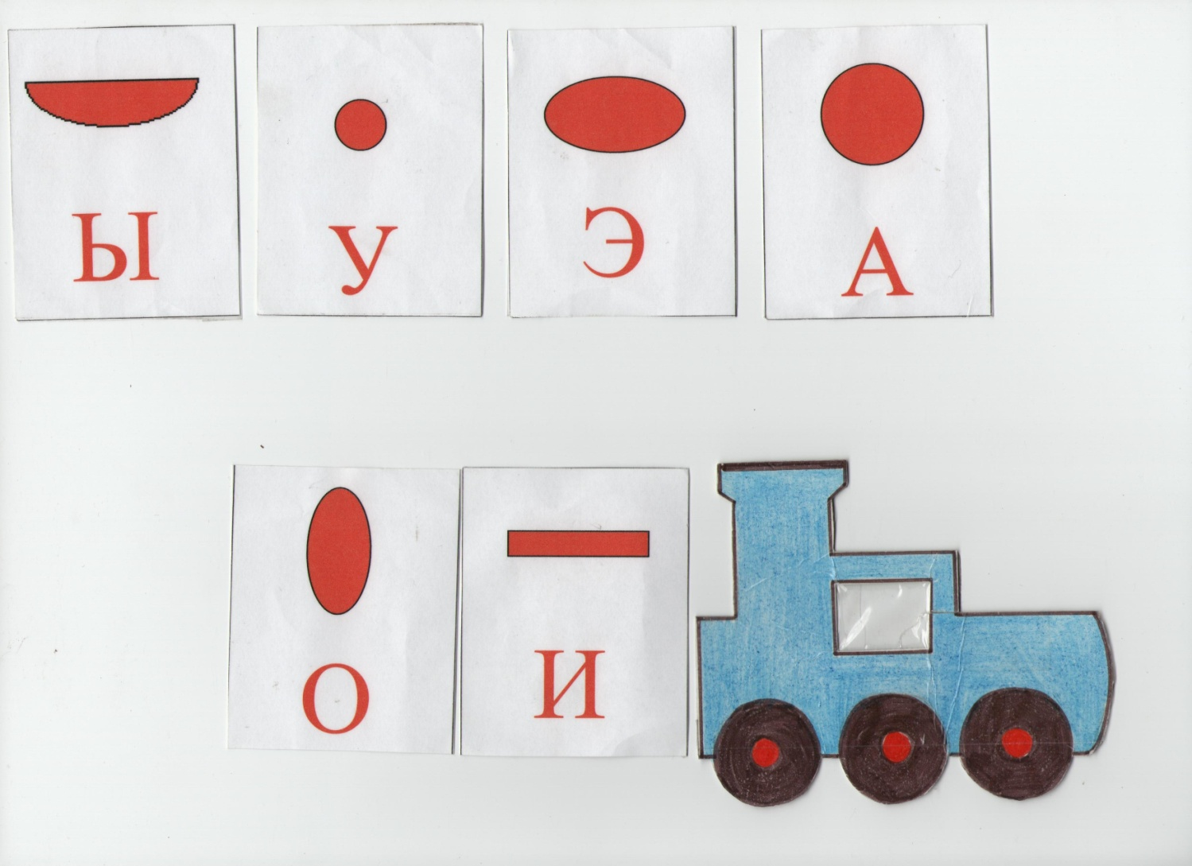
Анализ звукового ряда
«Звуковой поезд»

Slide 4
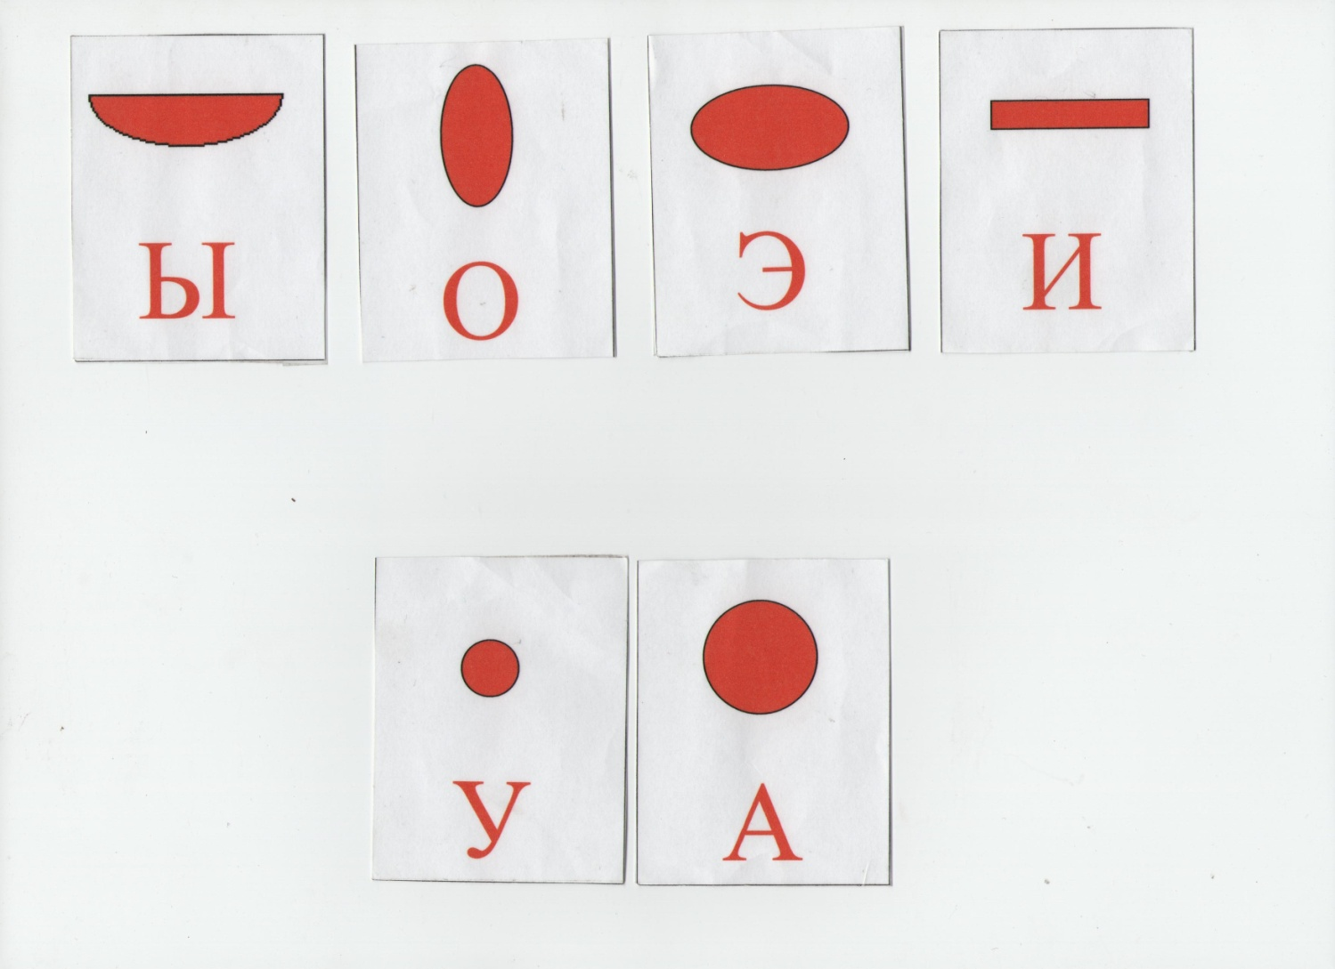
Синтез звукового ряда (гласные)
«Подружки поют»

Slide 5
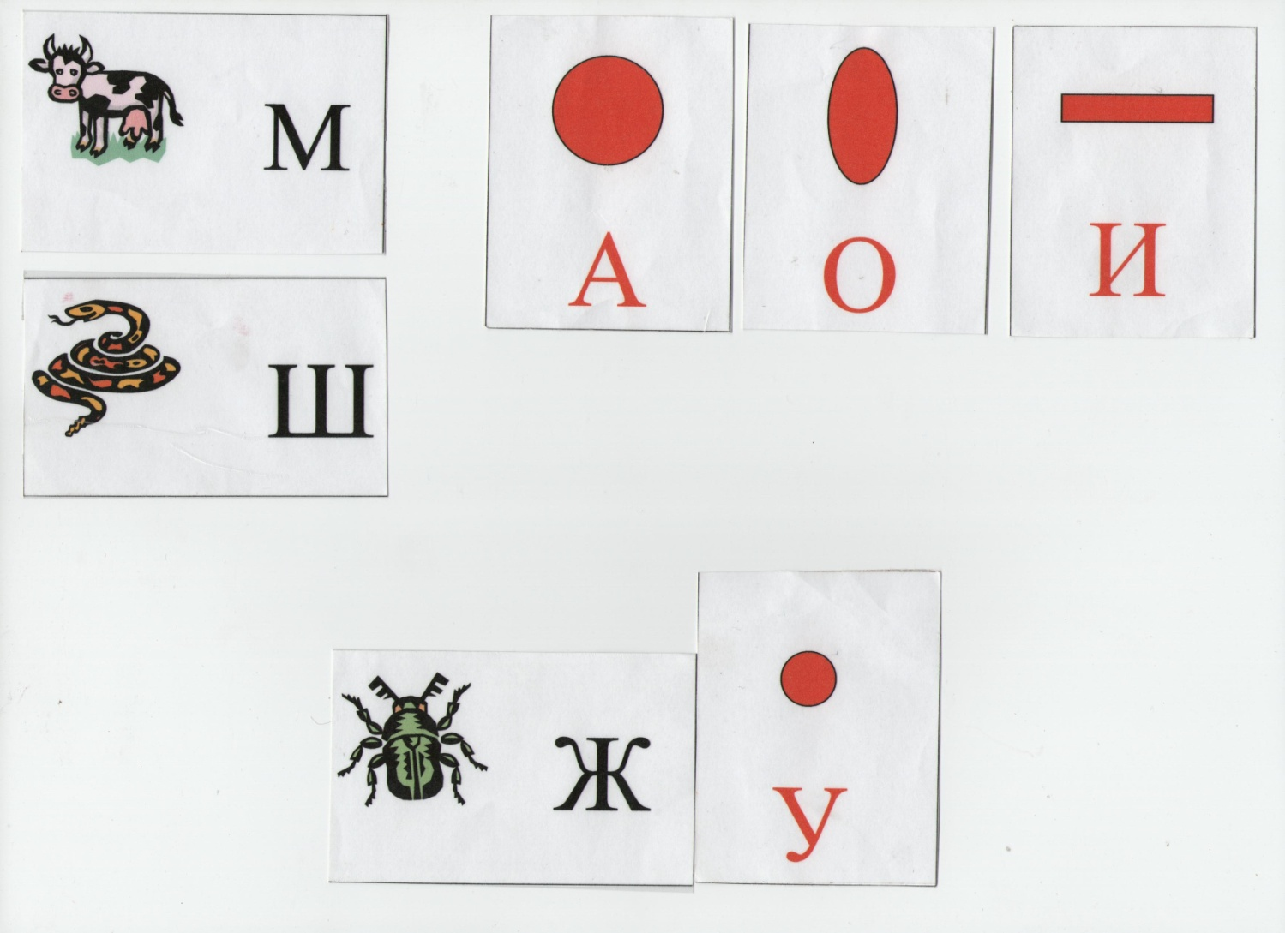
Синтез слога (СГ, ГС)
«Подружки поют»

Slide 6
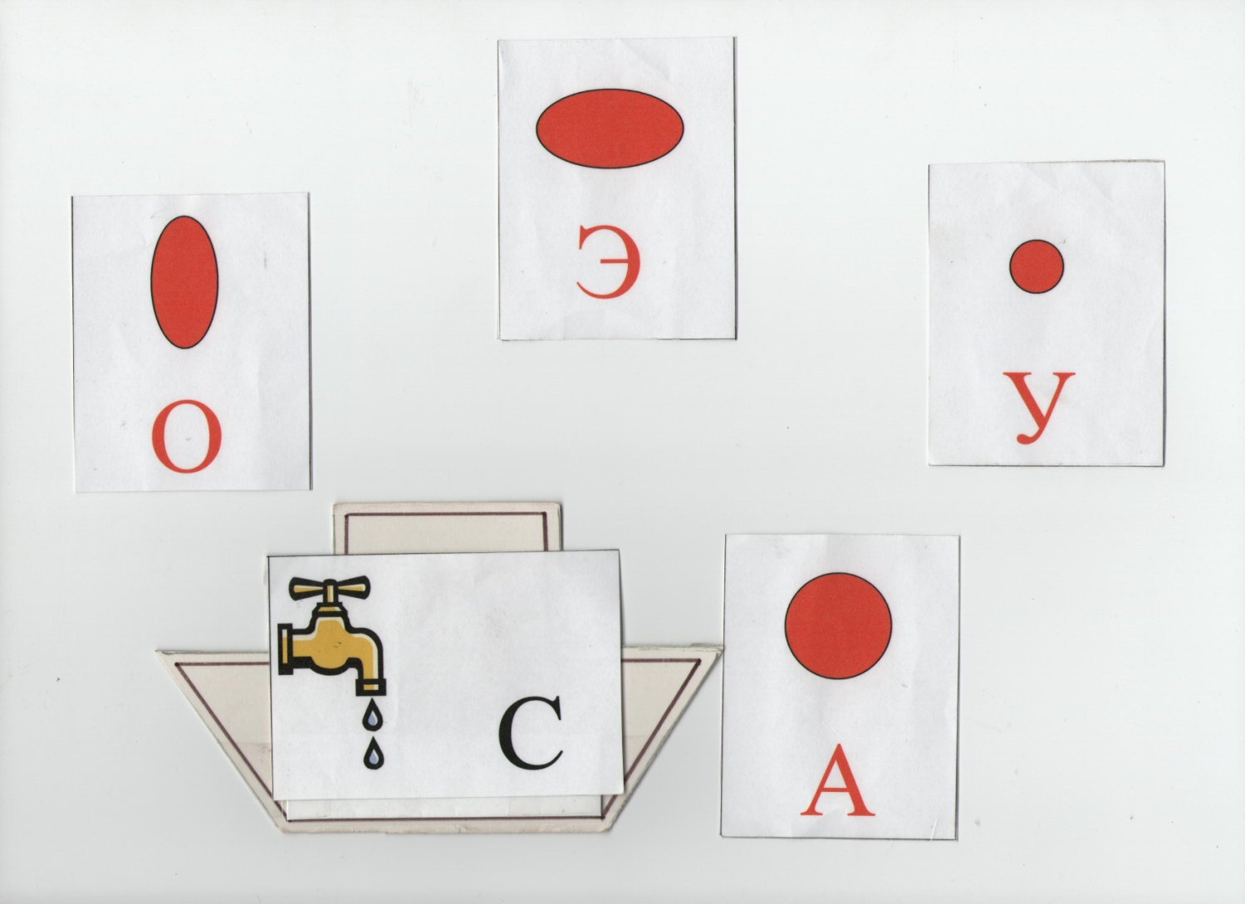
Синтез слога(СГ, ГС)
«Пароходик плывёт»

Slide 7
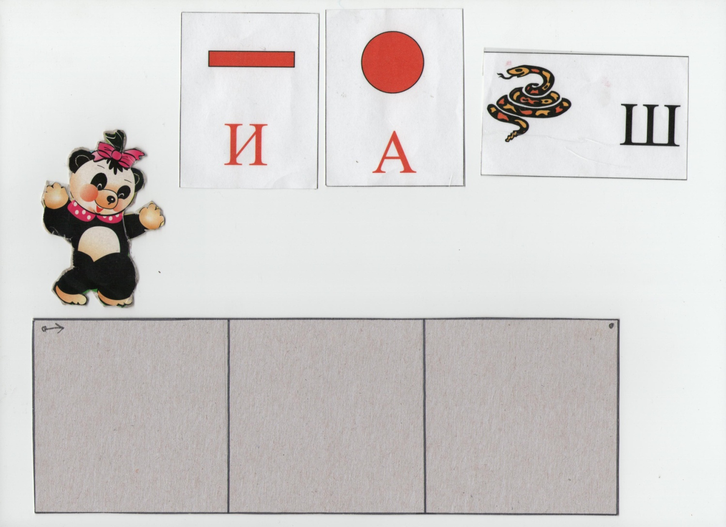
«Звуковая линейка»
(определение первого звука)

Slide 8
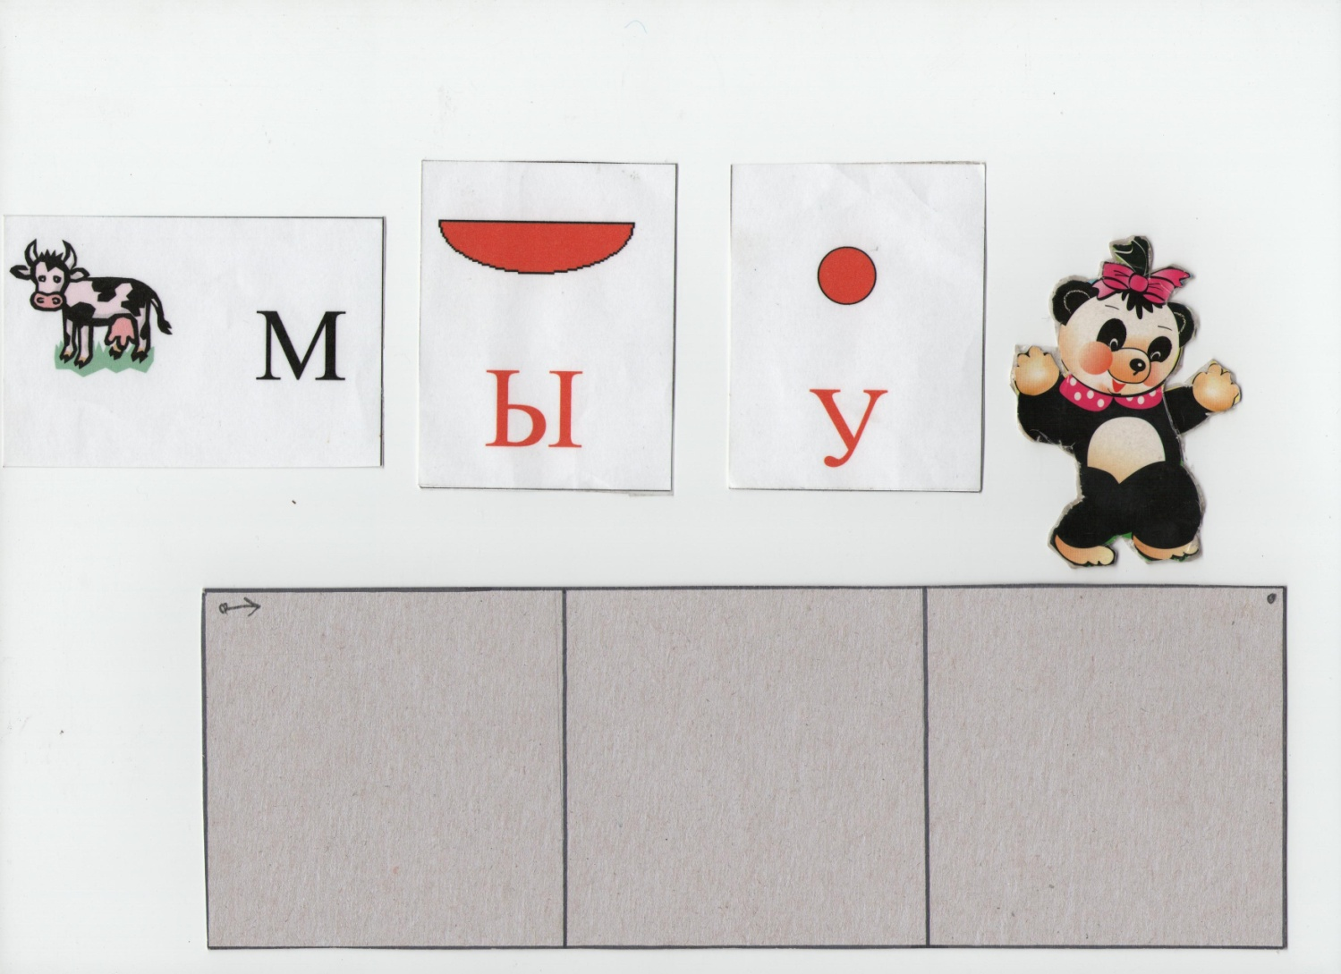
«Звуковая линейка»
(определение последнего звука)

Slide 9
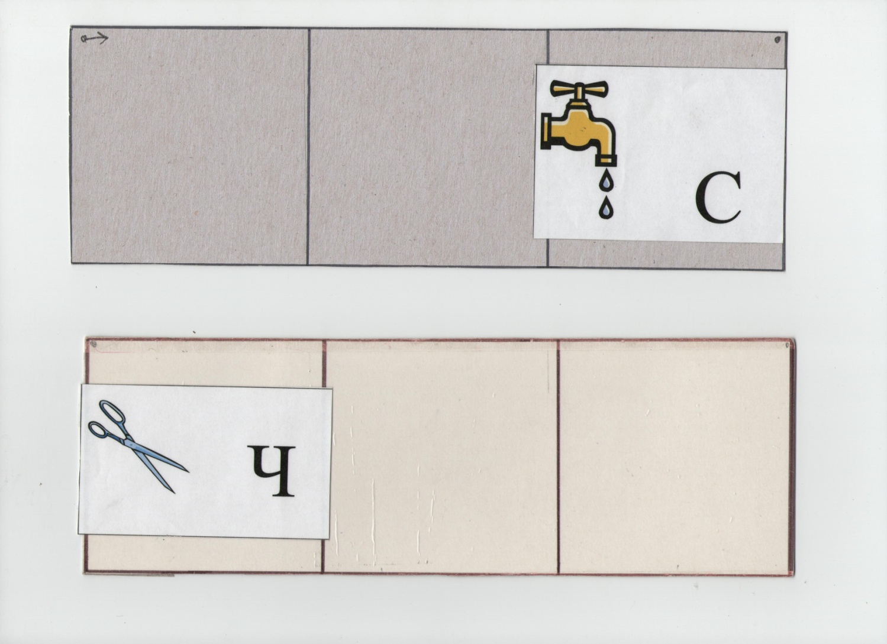
Позиционный анализ
«Где звук живёт»?

Slide 10
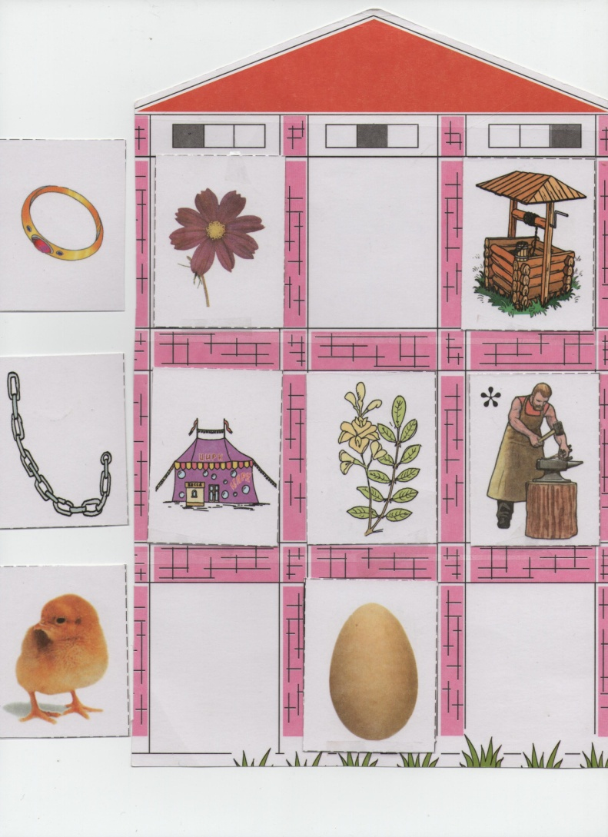
Позиционный анализ
«Засели дом»

Slide 11
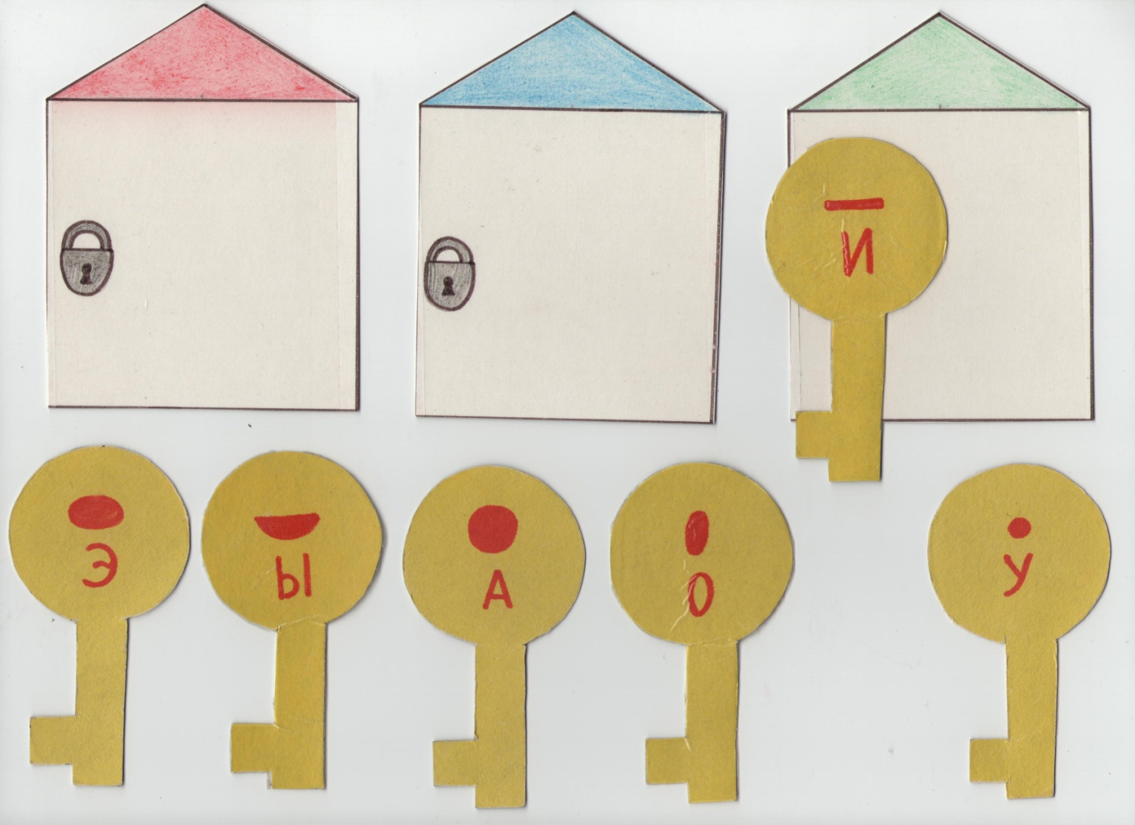
Определение гласного звука в слове из одного слога

Slide 12
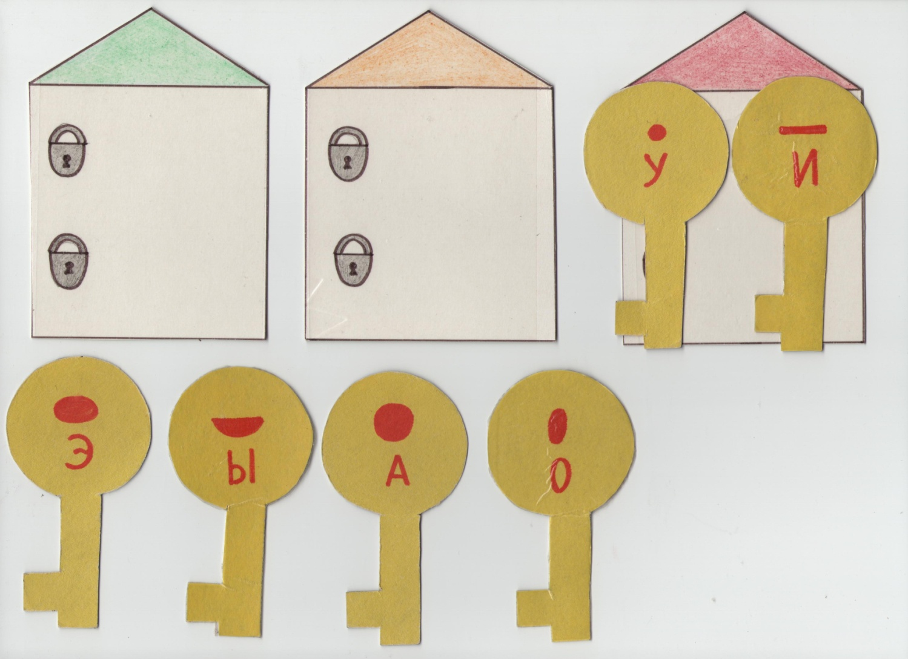
Определение гласных звуков в слове из двух слогов

Slide 13
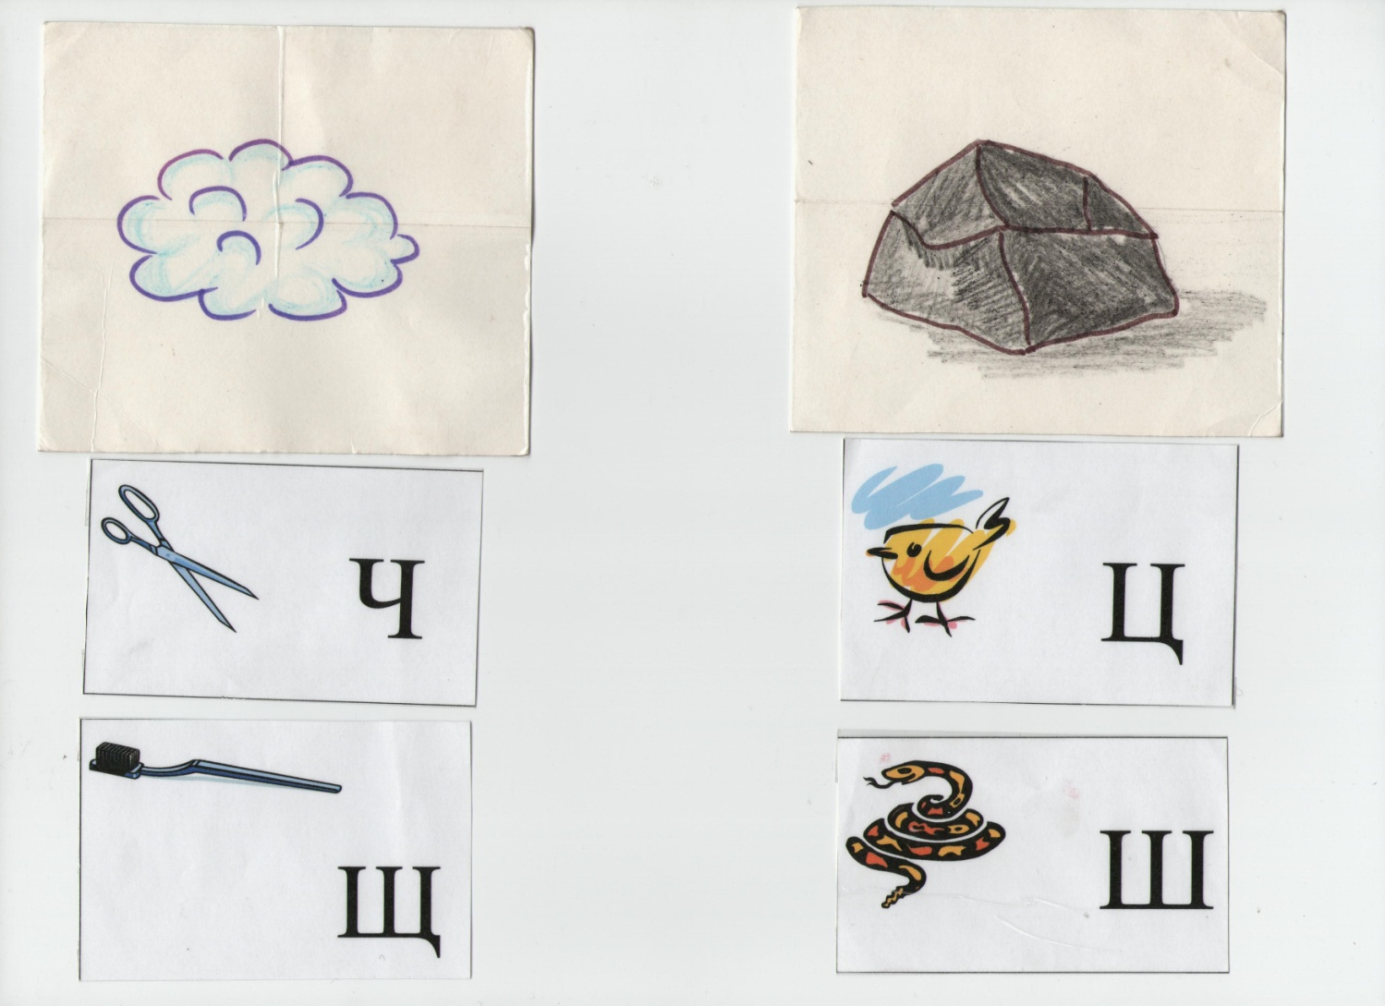
Различение звуков по твёрдости-мягкости

Slide 14
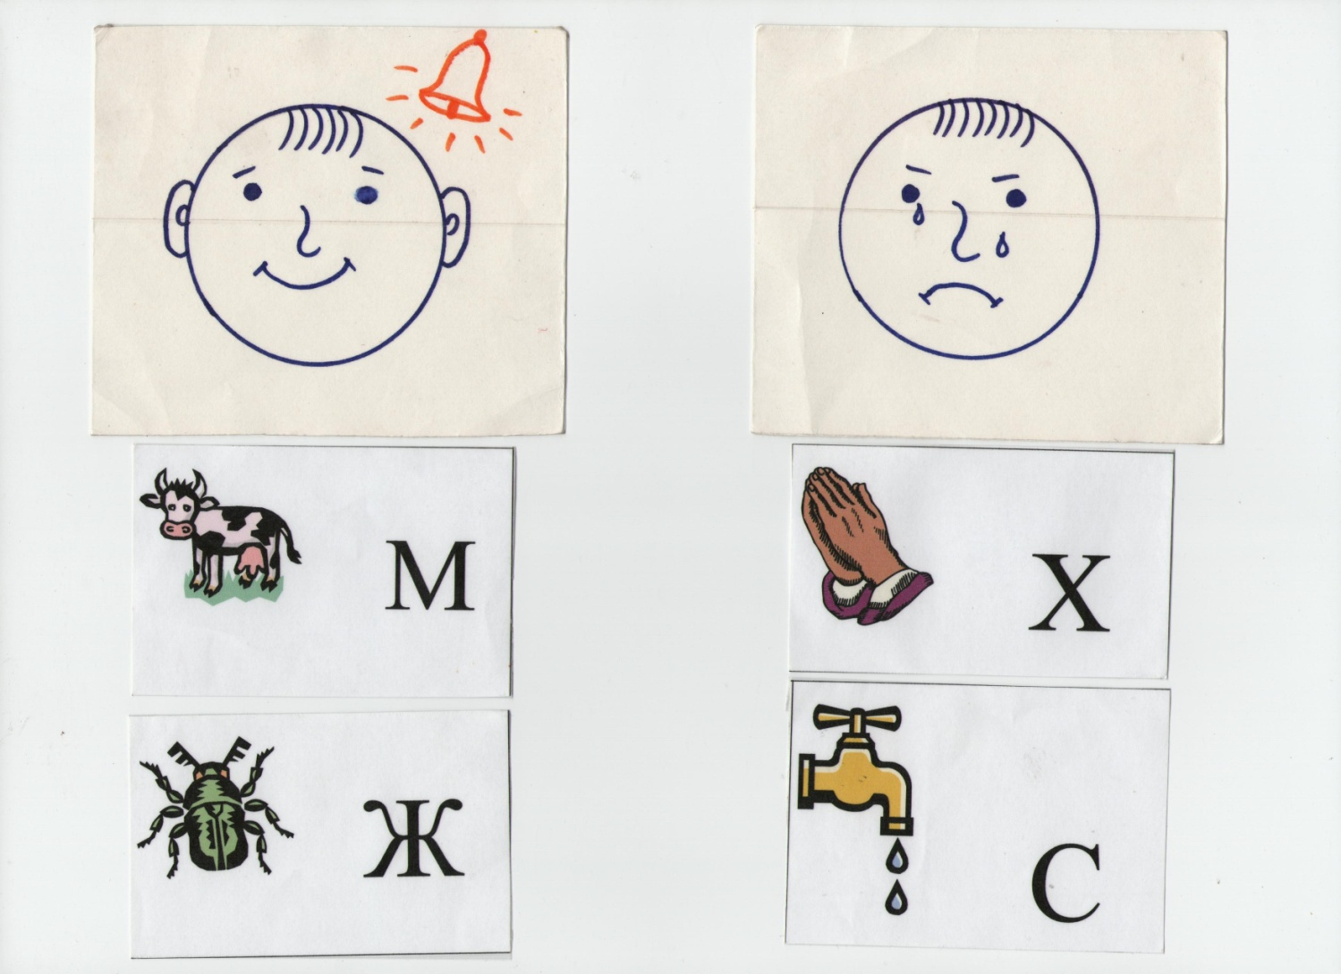
Различение звуков по звонкости-глухости

Slide 15
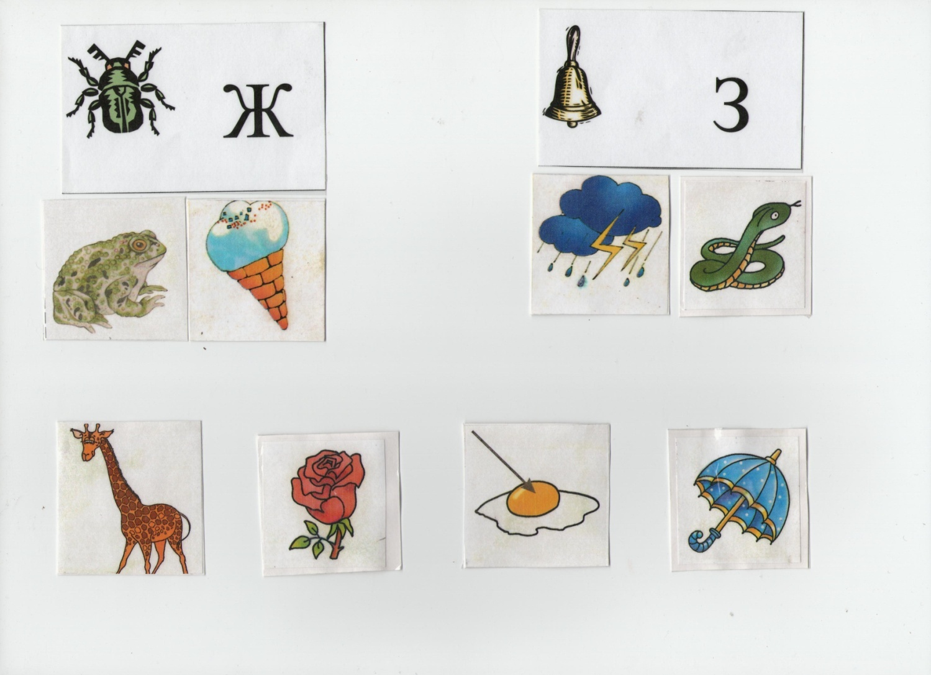
Различение звуков смешиваемых в речи «Чей голосок»?

Slide 16
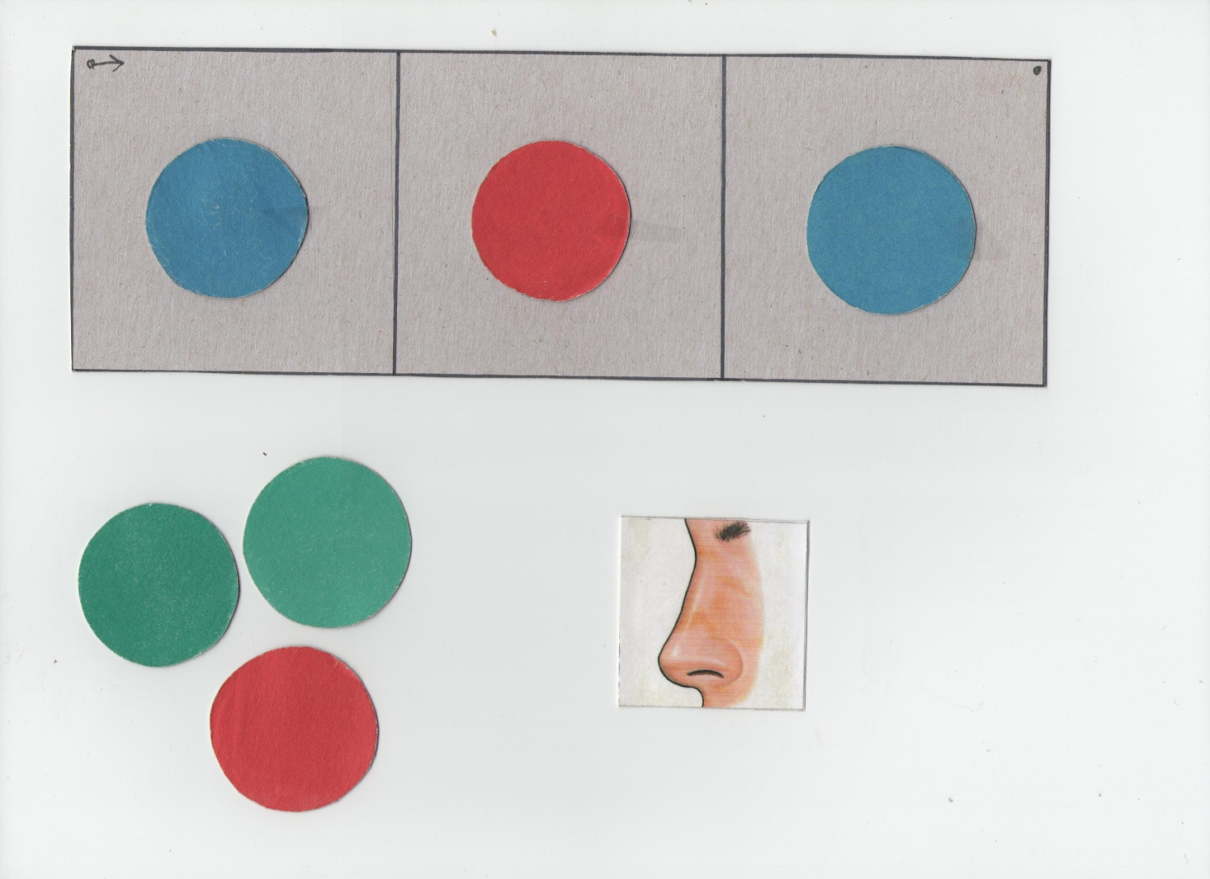
Полный звуковой разбор с характеристикой звуков

